Slide 1
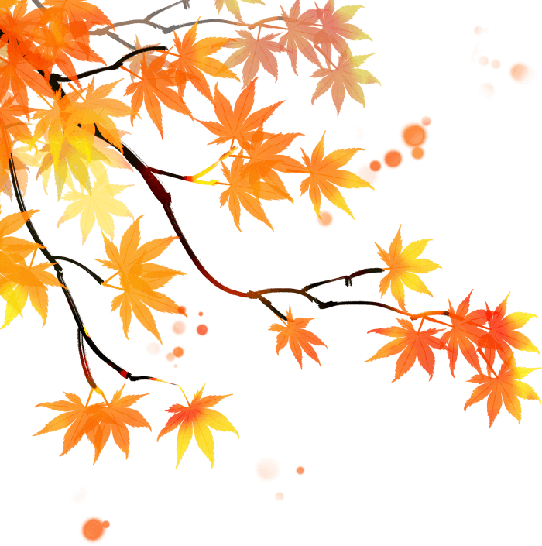
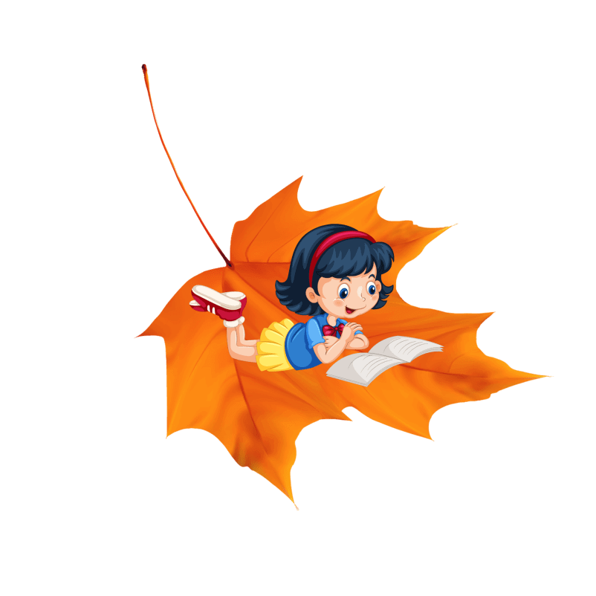

Slide 2
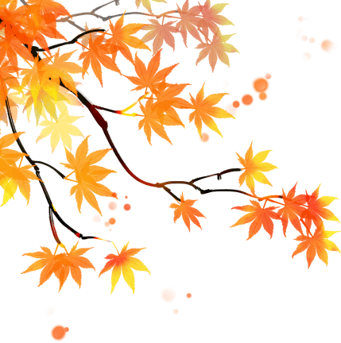
目 录
https://www.ypppt.com/
CONTENT
第一章立秋节气
第二章立秋习俗
第三章立秋诗词
第四章立秋养生

Slide 3
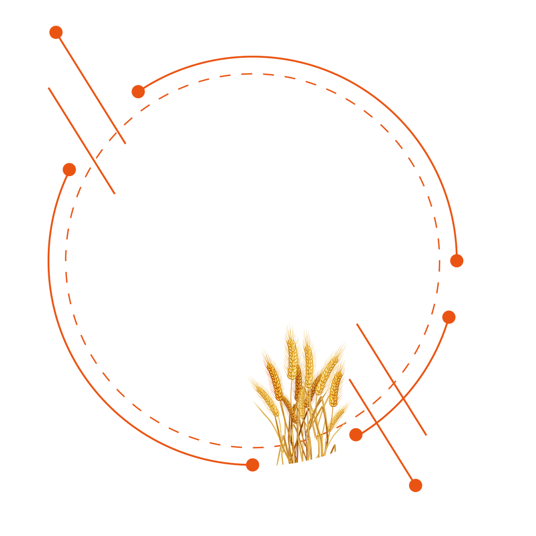
第一章

Slide 4
立秋
是二十四节气中的第13个节气，每年8月7、8或9日立秋。“秋”就是指暑去凉来，意味着秋天的开始。到了立秋，梧桐树必定开始落叶，因此才有“落一叶而知秋”的成语。从文字角度来看，“秋”字由禾与火字组成，是禾谷成熟的意思

Slide 5
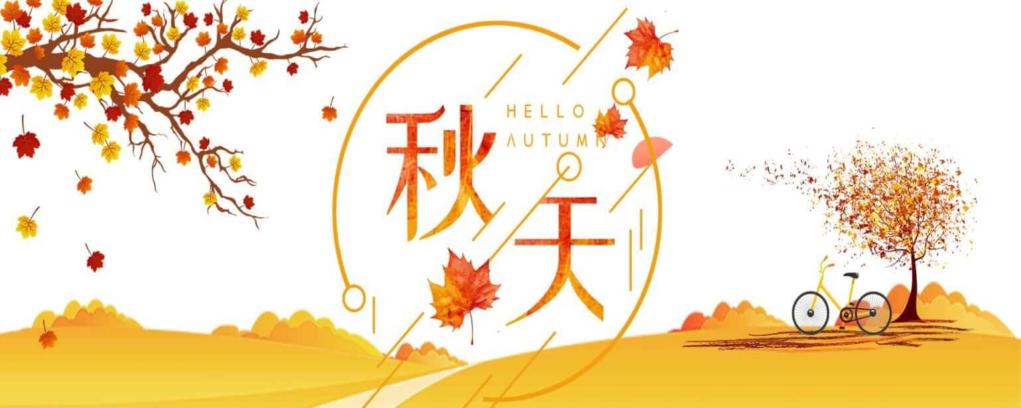
典籍记载
《月令七十二候集解》： “七月节，立字解见春(立春)。秋，揪也，物于此而揪敛也。”立秋一般预示着 炎热的夏天即将过去，秋季即将来临。立秋（节气）以后，秋后下一次雨凉快一次，因而有 “一场秋雨一场寒”的说法。东汉崔 《四民月令》： “朝立秋，冷飕飕；夜立秋，热到头。”

Slide 6
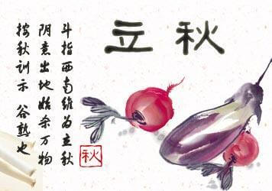
典籍记载
早在周代，逢立秋那日，天子亲率三公九卿诸侯大夫到西郊迎秋，举行 祭祀仪式。据记载，宋时立秋这天宫内要把栽在盆里的梧桐移入殿内，等到“秋来”时辰一到，太史官便高声报奏。奏毕，梧桐应声落下一两片叶子，以寓报秋之意。

Slide 7
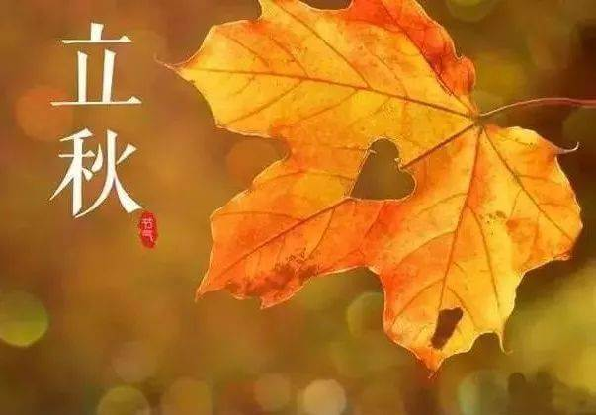
立秋三候
我国古代将立秋分为三候：“一候凉风至；二候白露生；三候寒蝉鸣。”
凉风至：刮风时人们会感觉到凉爽，此时的风已不同于暑天中的热风。
白露降：大地上早晨会有雾气产生。
寒蝉鸣：秋天感阴而鸣的寒蝉也开始鸣叫。

Slide 8
第二章

Slide 9
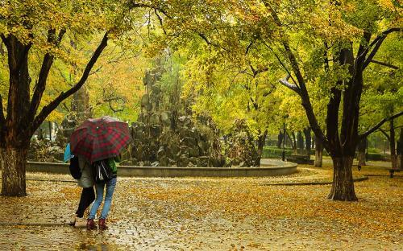
农俗---盼秋雨
立秋日对农民朋友显得尤为重要，有农谚说：“雷打秋，冬半收”，“立秋晴一日，农夫不用力”。这是说立秋日。
如果听到雷声，冬季时农作物就会欠收；如果立秋日天气晴朗，必定可以风调雨顺的过日子，农事不会有旱涝之忧，可以坐等丰收。此外，还有“七月秋样样收，六月秋样样丢”，“秋前北风秋后雨，秋后北风干河底”的说法。

Slide 10
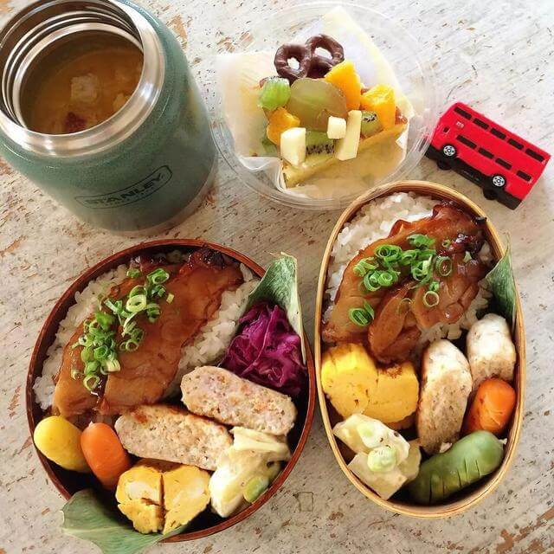
食俗---贴秋瞟
因为人到夏天，本就没有什么胃口，饭食清淡简单，两三个月下来，体重大都要减少一点。秋风一起，胃口大开，想吃点好的，增加一点营养，补偿夏天的损失，补的办法就是“贴秋膘”：在立秋这天各种各样的肉，炖肉烤肉红烧肉等等，“以肉贴膘”。

Slide 11
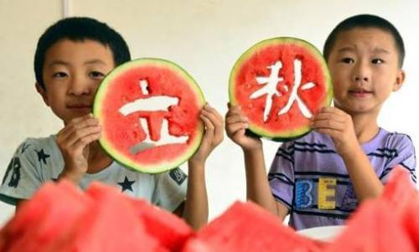
食俗---啃秋
“啃秋”在有些地方也称为“咬秋”。天津讲究在立秋这天吃西瓜或香瓜，称“咬秋”，寓意炎炎夏日酷热难熬，时逢立秋，将其咬住。江苏等地也在立秋这天吃西瓜以“咬秋”，据说可以不生秋痱子。在浙江等地，立秋日取西瓜和烧酒同食，民间认为可以防疟疾。

Slide 12
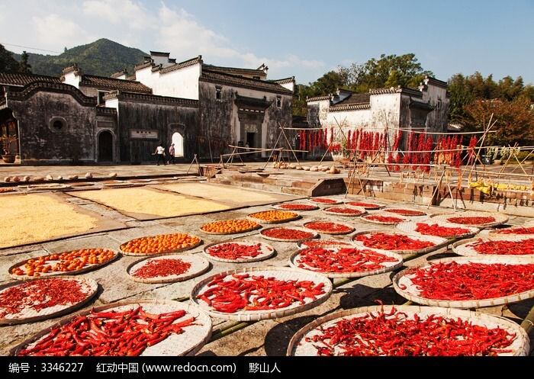
民俗---晒秋
每年立秋，随着果蔬的成熟，篁岭进入了晒秋最旺季节。晒秋是一种典型的农俗现象。在湖南、江西、安徽等生活在山区的村民，由于地势复杂，村庄平地极少，只好利用房前屋后及自家窗台、屋顶架晒或挂晒农作物，久而久之就演变成一种传统农俗现象。这种村民晾晒农作物的特殊生活方式和场景，逐步成了画家、摄影家追逐创造的素材，并塑造出诗意般的“晒秋”称呼。

Slide 13
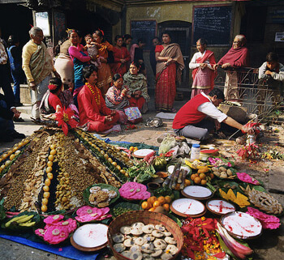
民俗---秋社
秋社原是秋季祭祀土地神的日子，始于汉代，后世将秋社定在立秋后第五个戊日。此时收获已毕，官府与民间皆于此日祭神答谢。宋时秋社有食糕、饮酒、妇女归宁之俗。唐韩偓《不见》诗：“此身愿作君家燕，秋社归时也不归。”在一些地方，至今仍流传有“做社”、“敬社神”、“煮社粥”的说法

Slide 14
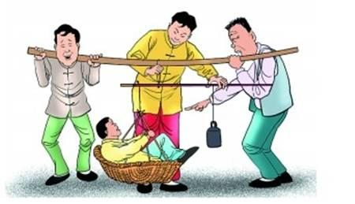
民俗---悬秤称人
清朝时，那时嘉兴的民间流行在这天以悬秤称小孩的体重，再将体重与立夏时的对比来检验肥瘦，体重减轻叫“苦夏”。那时的人们认为，既然瘦了就需要“补”，也就是立秋时俗称的“贴秋膘”。秋风一起，胃口大开，想吃点好的，增加一点营养，补偿夏天的损失，补的办法就是“贴秋膘”：在立秋这天各种各样的肉，炖肉烤肉红烧肉等等，“以肉贴膘”。

Slide 15
第三章

Slide 16
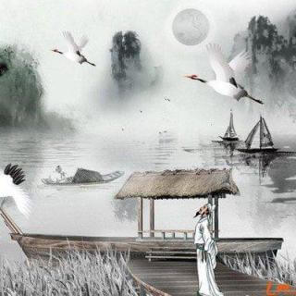
《 秋词 》
唐 刘禹锡
自古逢秋悲寂寥，我言秋日胜春朝。
晴空一鹤排云上，便引诗情到碧霄。

Slide 17
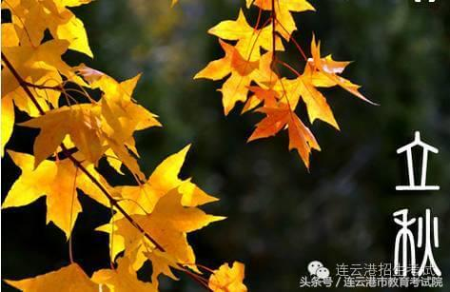
《立秋后题》
杜甫【唐】
日月不相饶，节序昨夜隔。
玄蝉无停号，秋燕已如客。
平生独往愿，惆怅年半百。
罢官亦由人，何事拘形役。
Notes:
https://www.ypppt.com/

Slide 18
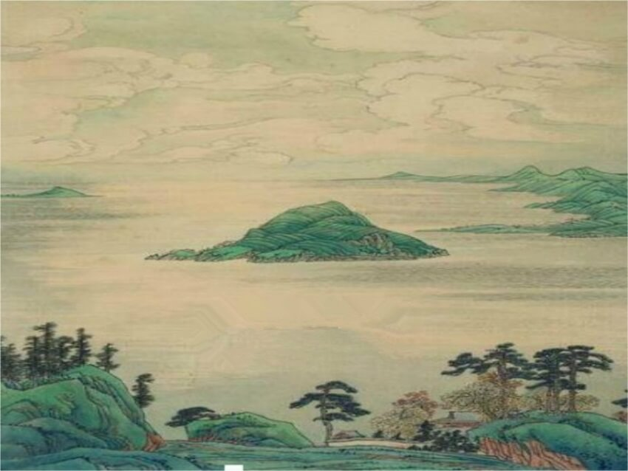
《 望洞庭 》
唐 刘禹锡
湖光秋月两相和，潭面无风镜未磨。
遥望洞庭山水翠，白银盘里一青螺。
节日PPT模板 http://www.ypppt.com/jieri/

Slide 19
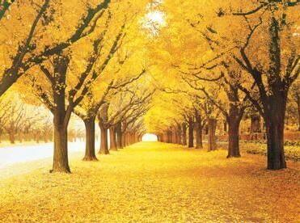
《立秋》
宋 · 刘翰
乳鸦啼散玉屏空，一枕新凉一扇风。
睡起秋色无觅处，满阶梧桐月明中。

Slide 20
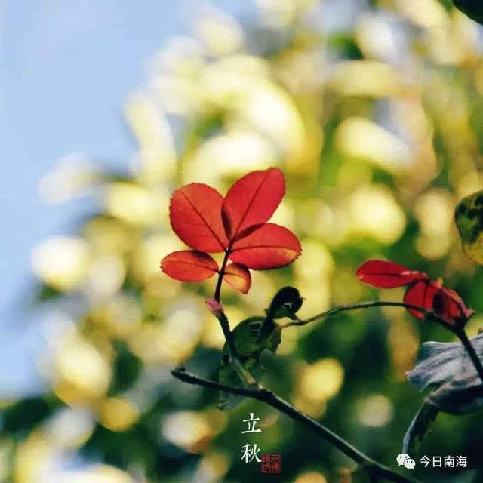
《立 秋》
刘言史【唐】
兹晨戒流火，商飙早已惊。
云天收夏色，木叶动秋声。

Slide 21
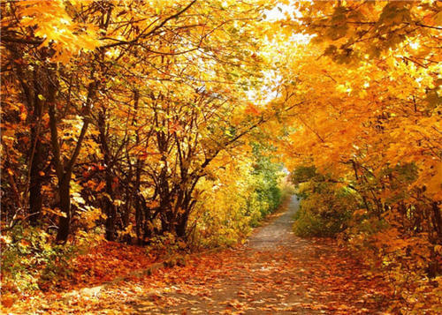
《立秋》
左河水
一叶梧桐一报秋，稻花田里话丰收。
虽非盛夏还伏虎，更有寒蝉唱不休。

Slide 22
第四章

Slide 23
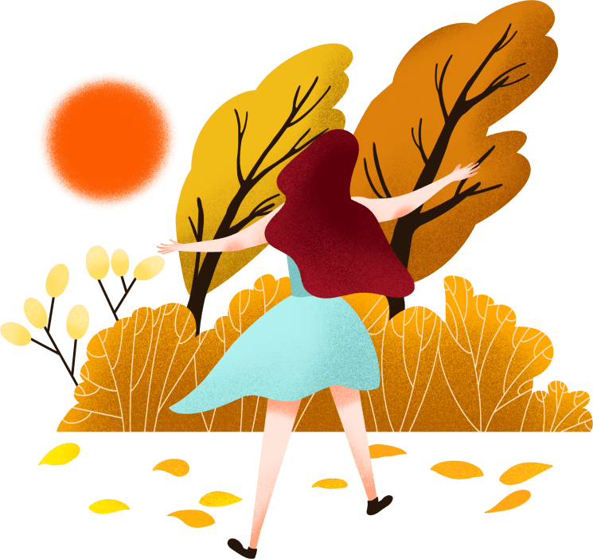
润肺柔肝
肺与秋季相应，而秋季干燥，气燥伤肺，肺气虚则机体对不良刺激的耐受性下降，易产生疾病。因此，需要润燥、养阴、润肺。可适当食用如芝麻、蜂蜜、百合、杏仁、乳品等柔润食品，益胃生津，有益健康。另外，肺盛之时易影响肝，而肝主情志，疏泄气血，人们容易出现情绪低落等表现，可通过养阴、柔肝、疏解等方法调理。
养阴清燥
秋燥症主要靠预防，首先宜多喝水、粥、豆浆，多吃些萝卜、莲藕、荸荠、梨等润肺生津、养阴清燥的食物，少食或不食辣椒、葱、姜、蒜、胡椒等燥热之品，少吃油炸、肥腻食物，以防加重秋燥症状。

Slide 24
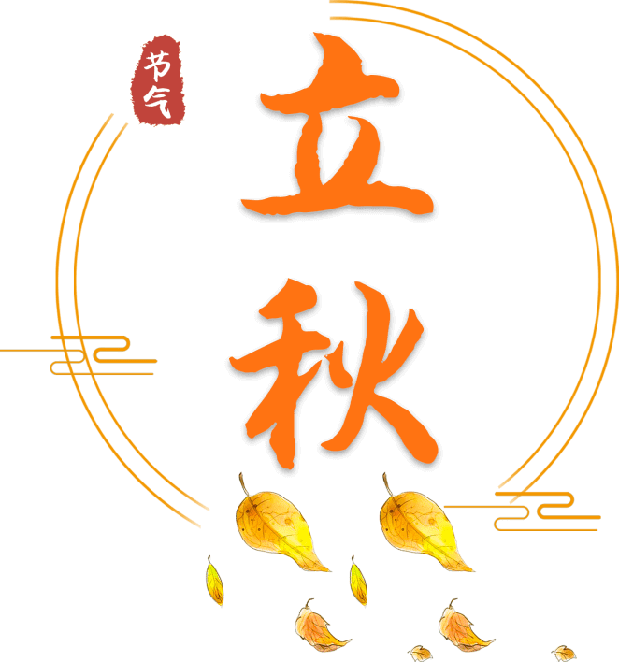
防治感冒
立秋后，白天炙热的气温到了晚上，就开始变得清凉起来，因此，早晚温差过大容易引起频繁感冒。专家提醒，在衣着和居家休息方面，应更注意防止夜间着凉，尽量少用空调。可趁早晚清凉时分勤开窗户通风，流通空气，保持室内空气新鲜。
调养起居
立秋之季已是天高气爽之时，应开始“早卧早起，与鸡具兴”。早卧以顺应阳气之收敛，早起为使肺气得以舒展，且防收敛太过。

Slide 25
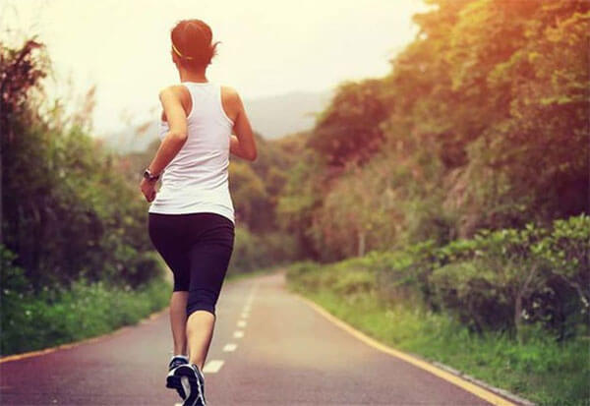
适量运动
立秋后，湿热仍没有完全消退，在这个时节进行健身锻炼应该避免运动量过大、活动过于剧烈。最好选择一早、一晚进行锻炼；太阳照射下不宜运动过久，以防体力消耗过大，暴晒灼伤皮肤；在高温湿热中不宜运动过于剧烈。

Slide 26
第五章

Slide 27
您的内容打在这里，或者通过复制您的文本后，在此框中选择粘贴，并选择只保留文字。

Slide 28
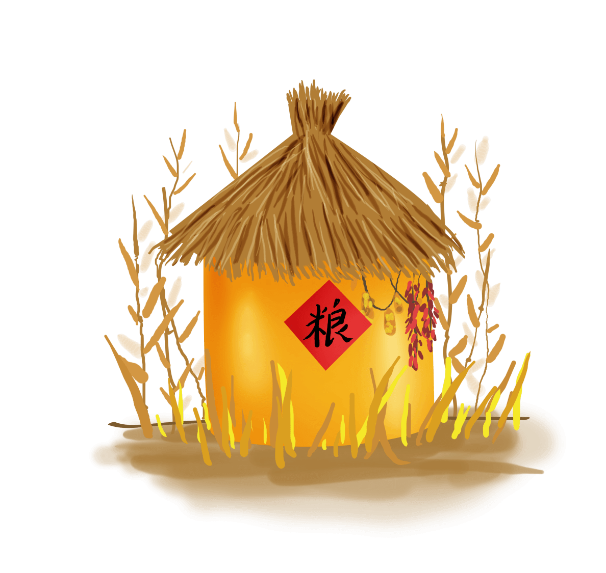
您的内容打在这里，或者通过复制您的文本后，在此框中选择粘贴，并选择只保留文字。
您的内容打在这里，或者通过复制您的文本后，在此框中选择粘贴，并选择只保留文字。

Slide 29
标题文本预设
标题文本预设
标题文本预设
您的内容打在这里，或者通过复制您的文本后，在此框中选择粘贴，并选择只保留文字。
您的内容打在这里，或者通过复制您的文本后，在此框中选择粘贴，并选择只保留文字。
您的内容打在这里，或者通过复制您的文本后，在此框中选择粘贴，并选择只保留文字。

Slide 30
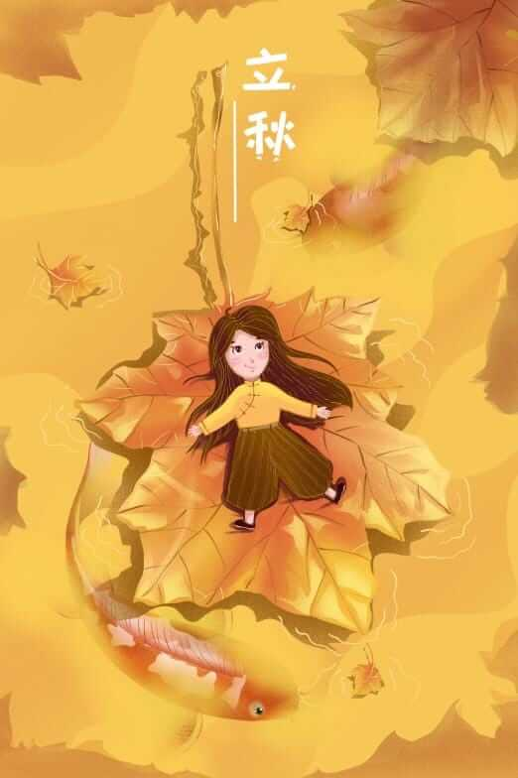
标题文本预设
此部分内容作为文字排版占位显示 （建议使用主题字体）此部分内容作为文字排版占位显示 （建议使用主题字体）
此部分内容作为文字排版占位显示 （建议使用主题字体）
此部分内容作为文字排版占位显示 （建议使用主题字体）
标题文本预设
此部分内容作为文字排版占位显示 （建议使用主题字体）
此部分内容作为文字排版占位显示 （建议使用主题字体）
此部分内容作为文字排版占位显示 （建议使用主题字体）
此部分内容作为文字排版占位显示 （建议使用主题字体）

Slide 31
标题文本预设
此部分内容作为文字排版占位显示 （建议使用主题字体）
此部分内容作为文字排版占位显示 （建议使用主题字体）
此部分内容作为文字排版占位显示 （建议使用主题字体）
此部分内容作为文字排版占位显示 （建议使用主题字体）
此部分内容作为文字排版占位显示 （建议使用主题字体）
此部分内容作为文字排版占位显示 （建议使用主题字体）

Slide 32
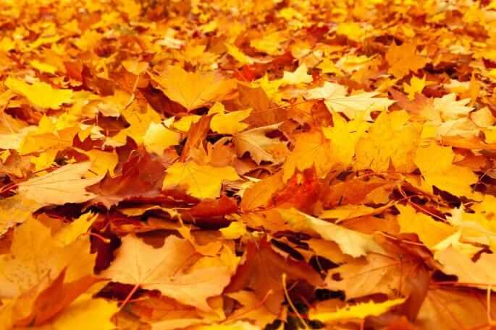
标题文本预设
标题文本预设
此部分内容作为文字排版占位显示 （建议使用主题字体）
此部分内容作为文字排版占位显示 （建议使用主题字体）
标题文本预设
标题文本预设
此部分内容作为文字排版占位显示 （建议使用主题字体）
此部分内容作为文字排版占位显示 （建议使用主题字体）

Slide 33
标题文本预设
此部分内容作为文字排版占位显示 （建议使用主题字体）
标题文本预设
此部分内容作为文字排版占位显示 （建议使用主题字体）
标题文本预设
此部分内容作为文字排版占位显示 （建议使用主题字体）
标题文本预设
此部分内容作为文字排版占位显示 （建议使用主题字体）

Slide 34
谢谢
观赏

Slide 35
更多精品PPT资源尽在—优品PPT！
www.ypppt.com
PPT模板下载：www.ypppt.com/moban/ 节日PPT模板：www.ypppt.com/jieri/
PPT背景图片：www.ypppt.com/beijing/ PPT图表下载：www.ypppt.com/tubiao/
PPT素材下载： www.ypppt.com/sucai/ PPT教程下载：www.ypppt.com/jiaocheng/
字体下载：www.ypppt.com/ziti/ 绘本故事PPT：www.ypppt.com/gushi/
PPT课件：www.ypppt.com/kejian/
Notes:
模板来自于 优品PPT https://www.ypppt.com/

